Slide 1
Virtuelle und hybride Versammlungen
Gesellschaftsrecht – Aktualitäten und ausgewählte Fragen
Dr. Lukas Müller, LL.M., Rechtsanwalt
Richter am Bundesverwaltungsgericht, St. Gallen
22. August 2025

Slide 2
Inhaltsübersicht
Einleitung: Die neue Rechtslage seit 2023
Die Rolle des Notars im digitalen Raum: Von der «unmittelbaren Wahrnehmung» bis zur E-Signatur
Die neuen Versammlungsformen: Abgrenzung und Voraussetzungen
Praktische Durchführung: Verantwortung, Technik und rechtliche Fallstricke
Rechtsschutz und Fazit: Was tun bei Mängeln?

Slide 3
Die neue Flexibilität im Aktienrecht
Seit dem 1. Januar 2023 erlaubt das revidierte Aktienrecht neue Formen der Generalversammlung und der Beschlussfassung.
Möglichkeiten für Kapitalgesellschaften:
Physische Präsenzversammlung
Hybride GV (mit physischem Tagungsort und Online-Teilnahme)
Virtuelle GV (ohne physischen Tagungsort)
Schriftliche oder elektronische Beschlussfassung
Ziel: Mehr Flexibilität für Unternehmen und Aktionäre
Verantwortung: Der Verwaltungsrat (VR) muss sicherstellen, dass alle Aktionäre ihre Rechte ausüben können.

Slide 4
Zentrale Herausforderungen in der Praxis
Sicherstellung der Aktionärsrechte: Wie können alle Teilnehmer mitwirken, Anträge stellen und diskutieren?
Integrität der Abstimmung: Wie wird eine Verfälschung der Ergebnisse verhindert?
Technische Störungen: Wann muss eine Versammlung abgebrochen oder wiederholt werden?
Öffentliche Beurkundung: Kann ein Notar eine virtuelle GV beurkunden, ohne physisch anwesend zu sein?
Voraussetzung der «unmittelbaren Wahrnehmung» durch Notar.

Slide 5
Notarielles im digitalen Raum: Funktion des Notars
Definition: Die öffentliche Beurkundung ist die Aufzeichnung rechtserheblicher Tatsachen oder Erklärungen durch eine staatlich damit betraute Person.
Die öffentliche Urkunde besitzt erhöhte Beweiskraft (Art. 9 ZGB).
Grundsätzliche Kernaufgaben:
Identitäts- und Handlungsfähigkeitsprüfung.
Rechtliche Beratung und Belehrung.
Gewährleistung der Formvorschriften.
Dauerhafte Archivierung.
Aber: Im Gesellschaftsrecht agiert der Notar eher als Verfahrenskontrolleur.

Slide 6
Notarielles im digitalen Raum: Sachbeurkundung vs. Willensbeurkundung
Willensbeurkundung:
Der Notar prüft die Willensbildung (z.B. bei Eheverträgen, Grundstückskäufen).
Erfordert traditionell physische Präsenz.
Sachbeurkundung (Wahrnehmungsbeurkundung):
Der Notar stellt objektive Tatsachen fest und hält einen wahrgenommenen Vorgang fest.
Typisches Beispiel: Beurkundung von GV- oder VR-Beschlüssen.
Hier steht die Verfahrenskontrolle im Vordergrund, nicht die Willensbildung der Versammlungsteilnehmer.

Slide 7
Notarielles im digitalen Raum: Das Prinzip der «unmittelbaren Wahrnehmung»
Bedeutet «unmittelbar» zwingend «physisch im selben Raum»?
Die Praxis sagt im Kanton Zug nein:
Der Gesetzgeber hat mit neuen Bestimmungen zur Durchführung von Generalversammlungen virtuelle GVs explizit erlaubt und anerkennt moderne Technik als zuverlässig (vgl. z.B. Art. 701c OR, Art. 701e OR).
Entscheidend ist, dass der Notar den Ablauf in Echtzeit verfolgen kann.
Auch bei sehr grossen oder multilokalen Versammlungen (z.B. in mehreren Sälen oder einem Stadion) ist eine 100% physische Übersicht nicht möglich.
Die Praxis im Kanton Zug erlaubt bereits seit 2023 basierend auf BeurkG, das seit 1.1.2018 in Kraft ist, die notarielle Teilnahme via Videokonferenz.
In anderen Kantonen verlangt Beurkundungspraxis teils explizite kantonale Rechtsgrundlage im einschlägigen Beurkundungserlass

Slide 8
Notarielles im digitalen Raum: Praktische Aspekte der digitalen Beurkundung
Standort des Notars: Der Notar muss sich während der Beurkundung zwingend innerhalb seines kantonalen Zuständigkeitsgebiets befinden.
Umgang mit Belegen:
Bei Statutenänderungen müssen die Originalbelege der Urkundsperson vorliegen.
Unterschriften auf Originalbelegen müssen auf Beleg des Notars sein.
Die gemeinsame Prüfung kann via Screensharing erfolgen.
Risiko «Deepfake»: Manipulierte Video- oder Audioinhalte sind eine Gefahr.
Gegenmassnahmen: Sichere Plattformen, Mehrfaktor-Authentifizierung und Sensibilisierung der Verfahrensverantwortlichen sind essenziell.

Slide 9
Notarielles im digitalen Raum: Elektronische Signaturen und Urkunden
Qualifizierte E-Signatur (QES): Ist der handschriftlichen Unterschrift rechtlich gleichgestellt (Art. 14 Abs. 2^{bis} OR).
Wichtig für die digitale Einreichung beim Handelsregister.
Achtung: Nur schweizerische QES nach ZertES (SR 943.03) werden von Behörden anerkannt.
UPReg: Das «Schweizerische Register der Urkundspersonen» erfasst Notare, die elektronische Urkunden ausfertigen dürfen.
Elektronische öffentliche Urkunde:
Stark vereinfacht gesagt: Die Urkunde wird auf Papier erstellt und dann von einem im UPReg registrierten Notar gescannt und mit QES versehen.
Dies erzeugt ein rechtlich gleichgestelltes digitales Dokument.
Medienbruch vorhanden.
Direkte digitale Erstellung der öffentlichen Urkunde noch nicht zulässig.

Slide 10
Notarielles im digitalen Raum: Überprüfung digitaler Dokumente
Jeder kann die Gültigkeit einer elektronischen Signatur prüfen.
Tool: Der offizielle «Bundesvalidator» des Bundes (validator.admin.ch).
Prüfung: Der Validator analysiert Integrität, Authentizität und Gültigkeit von Signatur und Zertifikat.
Ergebnis (Ampelsystem):
Grüner Haken: Alles gültig.
Gelbe Warnung: Elemente nicht prüfbar (z.B. ausländisches Zertifikat).
Rotes X: Ungültig (Dokument verändert oder Zertifikat nicht vertrauenswürdig).

Slide 11
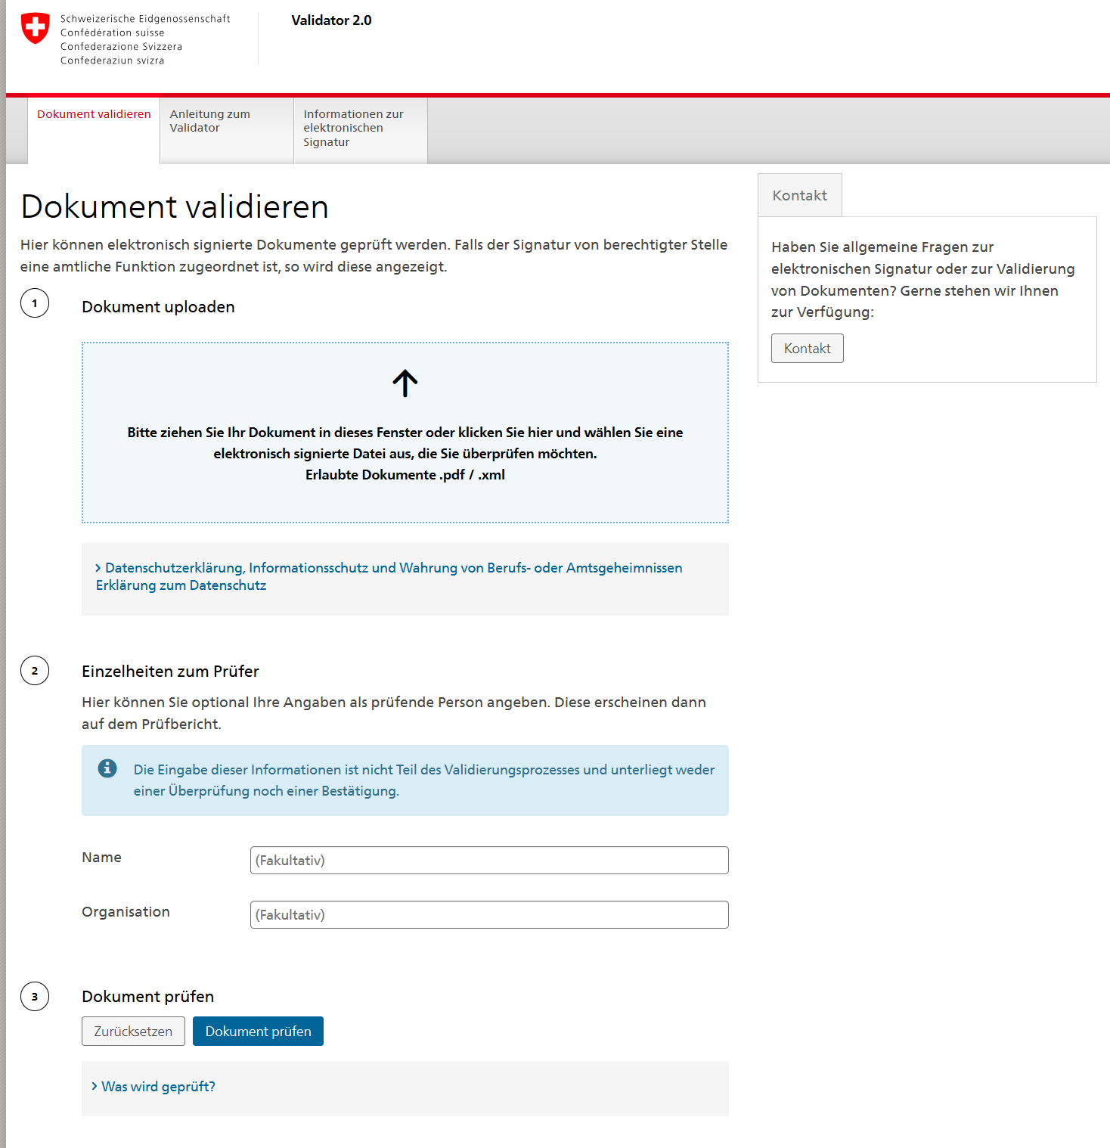

Slide 12
Selbstbestätigung der elektronisch eingelesenen eigenhändigen Unterschrift
Grundsätzlich müssen alle Unterschriften von Zeichnungsberechtigten, die im Handelsregister eingetragen werden, von einer Urkundsperson oder vom Handelsregisteramt beglaubigt werden.
Das erfordert einen Gang zum Notar oder Handelsregisteramt.
Alternative: Selbstbestätigung der Unterschrift
Verfahren (Art. 21 Abs. 3 HRegV):
Eigenhändige Unterschrift auf Papier leisten und scannen (PDF/A).
Das PDF mit der eigenen qualifizierten elektronischen Signatur (QES) versehen.
Vorteil: Erleichtert den digitalen Geschäftsverkehr, da kein Gang zum Notar nötig ist.
Via IncaMail oder PrivaSphere an das Handelsregisteramt zustellen

Slide 13
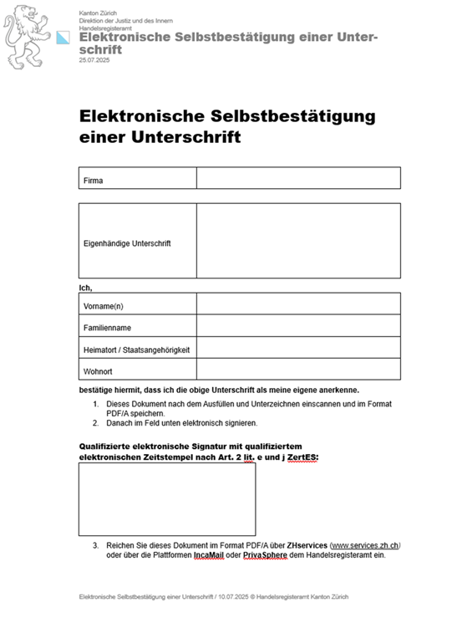

Slide 14
Versammlungsformen nach neuem Aktienrecht
Reine Präsenzversammlung:
Der Klassiker, alle treffen sich an einem Ort
Die Bevollmächtigung eines (unabhängigen) Stimmrechtsvertreters (z.B. via Brief, Email-Formular, Webseite oder Aktionärsplattform), kann zwar elektronisch sein, ist aber nicht interaktiv bezüglich der Mitwirkung
Multilokale Versammlung
Hybride Versammlung (Art. 701c OR):
Direct Voting; physischer Tagungsort + virtuelle Teilnahme
Virtuelle Versammlung (Art. 701d OR):
Direct Voting; nur elektronisch, ohne physischen Tagungsort
Schriftlicher/Elektronischer Beschluss (Art. 701 Abs. 3 OR):
Beschlussfassung per Zirkularbeschluss oder schriftliche Zustimmung

Slide 15







Hybride Generalversammlung
Aktionäre
VRP
Notar

Slide 16
Hybride Generalversammlung
Kombination: Physischer Tagungsort, Aktionäre können aber auch elektronisch teilnehmen («direct voting»).
Voraussetzung: Benötigt keine Statutenklausel, solange der Tagungsort in der Schweiz ist.
Pflicht des VR: Muss sicherstellen, dass alle Teilnehmer ihre Mitwirkungsrechte vollumfänglich ausüben können.
Auch eine multilokale GV (mehrere Standorte, z.B. einer im Ausland) gilt als hybrid, solange ein Ort in der Schweiz ist, und benötigt keine Statutenänderung.

Slide 17
Virtuelle Generalversammlung (ohne Tagungsort)
Aktionäre
VRP
Notar

Slide 18
Schriftliche / Elektronische Beschlussfassung (Art. 701 Abs. 3 OR)
Alternative zur Versammlung: Ein Antrag wird allen Aktionären zur schriftlichen oder elektronischen Zustimmung vorgelegt.
Keine Interaktion: Es handelt sich nicht um eine Versammlung im eigentlichen Sinne.
Voraussetzung: Benötigt keine Statutenklausel.
Anwendung: Ideal für einfache Beschlüsse in Gesellschaften mit kleinem Aktionärskreis.
Aber: Ein einzelner Aktionär oder dessen Vertreter kann die mündliche Beratung verlangen.

Slide 19
Statutenklauseln für die Versammlungsform notwendig?
Eine Statutenbestimmung ist erforderlich für:
Die Durchführung einer rein virtuellen GV (ohne Tagungsort).
Die Durchführung einer GV im Ausland.
Die Möglichkeit, bei nicht-börsenkotierten Gesellschaften auf den unabhängigen Stimmrechtsvertreter zu verzichten.
Empfehlung: Gleichzeitig eine Klausel für elektronische VR-Sitzungen aufnehmen (vgl. Art. 713 Abs. 2 Ziff. 2 OR mit dem Verweis auf Art.701c bis Art. 703e OR).
Falls noch keine Statutenklausel für die entsprechende Versammlungs- oder Beschlussform besteht, alternative Varianten prüfen (z.B. mit Stellvertretern oder schriftlicher Beschluss nach Art. 701 Abs. 3 OR)

Slide 20
Praktische Durchführung: Verantwortung des Verwaltungsrats (Art. 701e OR)
Der VR trägt die Hauptverantwortung für die korrekte Durchführung der hybriden oder virtuellen Versammlung.
VR muss die technischen und organisatorischen Rahmenbedingungen festlegen.
Dies kann in einem Reglement oder in der schriftlichen Einladung geschehen.
Kernpflichten:
Identitätsprüfung der Teilnehmer.
Unmittelbare Übertragung der Versammlung (insb. der Voten).
Sicherstellung der Partizipationsrechte (Anträge, Diskussion).
Schutz vor Manipulation der Abstimmung.

Slide 21
Praktische Durchführung: Technische Umsetzung; welches Medium ist nötig?
Der VR entscheidet über die Wahl der Software (z.B. Teams, Zoom).
Video- und Tonübertragung:
Die umfassendste Lösung.
Gewährleistet authentische Wahrnehmung und wird für wichtige oder strittige GVs empfohlen.
Nur Tonübertragung: Technisch einfacher und weniger störanfällig. Wird in der Literatur als ausreichend für eine gültige virtuelle Versammlung angesehen.
Rein textbasierte Kommunikation (z.B. Chat-Verlauf): Eignet sich eher nicht für eine interaktive GV, da eher unübersichtlich; für schriftliche Beschlussfassung nach Art. 701 Abs. 3 OR eher geeignet.

Slide 22
Praktische Durchführung: Umgang mit technischen Störungen (Art. 701f OR)
Grundsatz: Verhindern technische Probleme eine ordnungsgemässe Durchführung, muss die GV wiederholt werden.
Beschlüsse, die vor dem Auftreten der Probleme gefasst wurden, bleiben gültig.
Wann ist eine Störung «erheblich»?
Es fehlt eine gesetzliche Definition.
Praxis-Empfehlung (Kt. Zug): Die «15-Minuten-Regel». Dauert eine Störung länger als 15 Minuten, sollte die Versammlung wiederholt werden.
Das Risiko für technische Probleme trägt die Gesellschaft.

Slide 23
Praktische Durchführung: Mythos vs. Realität bei der Beurkundung
Mythos 1: Die öffentliche Urkunde muss zwingend elektronisch sein.
Realität: Eine Beurkundung auf Papier ist weiterhin absolut zulässig und üblich. Die elektronische Ausfertigung ist optional.
Mythos 2: Der Vorsitzende und der Notar müssen das gleiche Dokument unterschreiben, was bei einer virtuellen GV nicht geht.
Realität: Die Unterschrift von Vorsitzendem und Protokollführer ist nur für das vollständige Protokoll (Art. 702 OR) nötig.
Für das Handelsregister genügt in der Praxis ein öffentlich beurkundeter Protokoll-Auszug, der nur vom Notar unterzeichnet wird. Diese Praxis ist vom EHRA anerkannt.
Statuten oder andere Belege (z.B. Sacheinlagevertrag) müssen jedoch von den entsprechenden unterschriftspflichtigen Personen unterzeichnet werden.

Slide 24
Der Ablauf der Beurkundung in der Praxis
Vorbereitung:
Der Notar prüft die Statuten und seine Zuständigkeit.
Alle unterzeichneten Originalbelege müssen ihm vor der Sitzung vorliegen.
Durchführung:
Der Notar nimmt via (gesicherter) Video- und Audioverbindung teil. Er muss sich dabei an seinem Amtsort (innerhalb seines Kantons) aufhalten.
Technische Probleme müssen in der Urkunde dokumentiert werden.
Nachbereitung:
Der Notar erstellt die öffentliche Urkunde (meist als Auszug). Diese Urkunde, nur vom Notar unterzeichnet, wird beim Handelsregister eingereicht.
Falls der Notar keinen Auszug erstellt sondern die öffentliche Urkunde anhand des GV-Protokolls erstellt, scheitert eine rein virtuelle Beurkundung daran, dass Vorsitzende Person und Protokollführer gemeinsam das Protokoll unterzeichnen müssen

Slide 25
Rechtsschutz: Anfechtung und Nichtigkeit
GV-Beschlüsse können gerichtlich überprüft werden.
Anfechtbare Beschlüsse (Frist: 2 Monate): Bei formellen oder materiellen Mängeln, die Aktionärsrechte verletzen.
Beispiele: Technische Ausschlüsse von Teilnehmern, unfaire Steuerung der Redebeiträge, fehlender (oder nicht unabhängiger) Stimmrechtsvertreter.
Nichtige Beschlüsse (jederzeit geltend machbar): Bei schwerwiegenden Verstössen gegen zwingendes Recht oder Grundprinzipien.
Beispiel: Ein Beschluss, der fundamentale Aktionärsrechte aufhebt oder eine Urkunde, die von einem sachlich oder örtlich unzuständigen Notar erstellt wurde

Slide 26
Fazit und Ausblick
Das neue Recht ist ein bedeutender Fortschritt und ermöglicht Effizienz und Flexibilität.
Die neuen Formen haben sich in der Praxis bewährt; auch börsenkotierte Firmen wie die Swatch Group AG nutzen die virtuelle GV.
Erfolgsfaktoren:
Sorgfältige rechtliche und organisatorische Planung durch den VR.
Die «unmittelbare Wahrnehmung» des Notars via Videokonferenz ist in der Praxis anerkannt.
Die Erstellung eines beurkundeten Protokoll-Auszugs löst das Problem der Unterschriften.
Urkunden in Papierform sind auch mit rein digitalen Versammlungsformaten zulässig und heute noch üblich
Die Digitalisierung der GV ist ein Paradigmenwechsel, der bei korrekter Umsetzung die Unternehmensführung modernisiert und stärkt.

